Slide 1

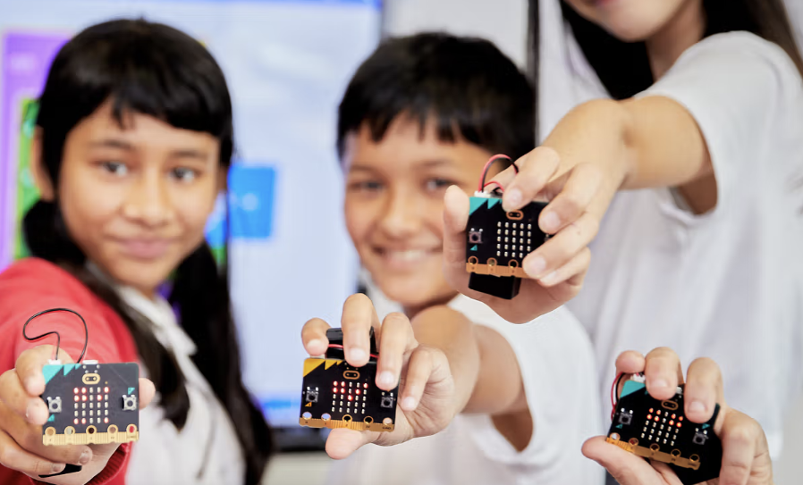
마이크로비트
김응난, 김수종

Slide 2
이번 시간 학습 내용
✔
사운드 입/출력
✔
반응 속도 체크 게임
✔
떨어지는 별 받기 게임

Slide 3
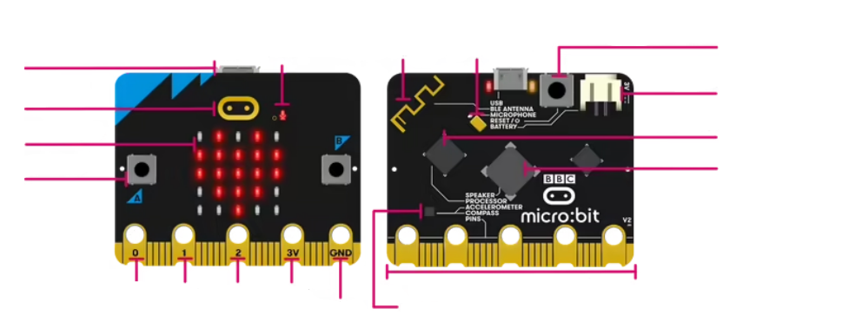
마이크로비트(V2) 구조
뒷면
앞면
라디오&블루투스 안테나
리셋&전원 버튼
USB 연결 소켓
마이크 LED
마이크
배터리 소켓
터치 로고
LED화면 & 빛 센서
CPU & 온도 센서
스피커
버튼
핀
핀-0
핀-1
핀-2
핀-3V
핀-GND
나침반(자기) &가속도 센서

Slide 4
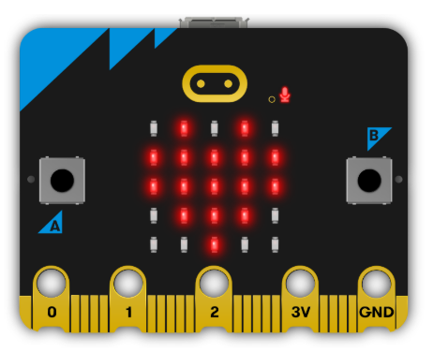
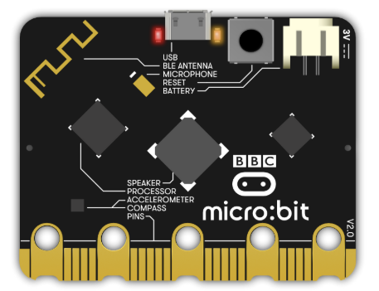
마이크로비트(V2) 구조
앞면
뒷면
USB 연결 소켓
라디오&블루투스 안테나
리셋&전원 버튼
버튼

Slide 5
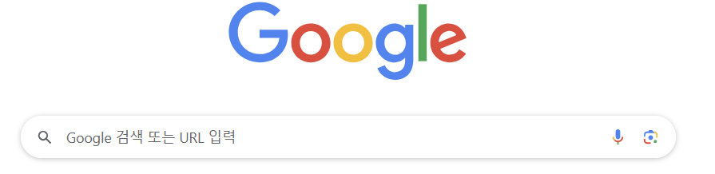

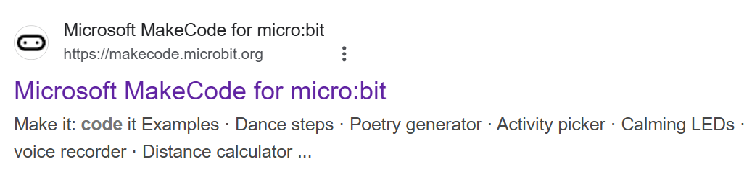
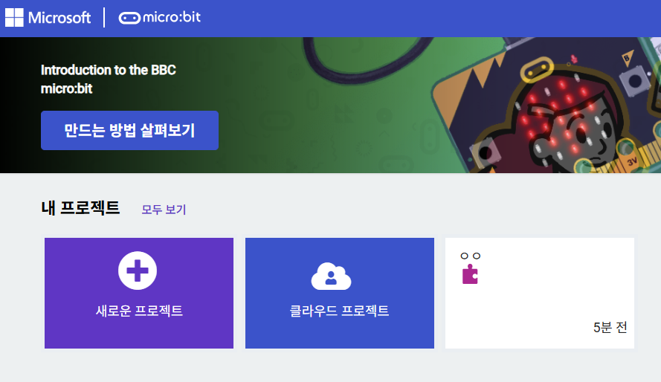
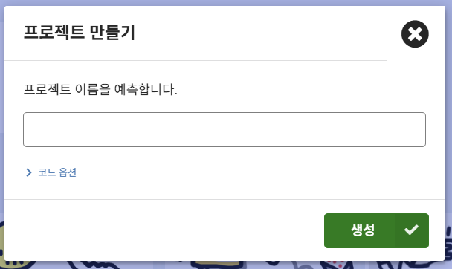
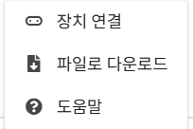

마이크로비트 : 코딩 준비
1
2
메이크코드
3
5
4
호저초
6

Slide 6
1
사운드 입/출력

Slide 7
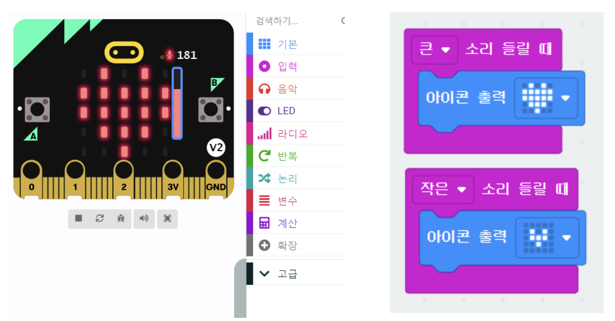
1) 사운드 입력_박수 하트
: 마이크가 큰 소리를 인식 -> 큰 하트, 박수 후 다시 작은 소리 감지 -> 작은 하트

Slide 8
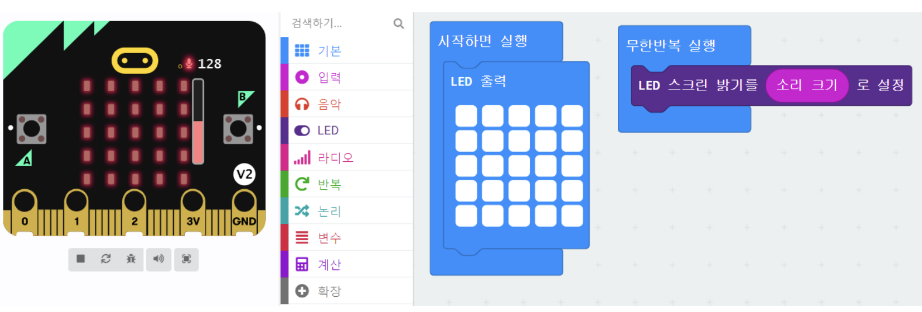
2) 사운드 입력_ 디스코 라이트
: 마이크가 인식한 소리의 크기(0-255)에 따라 밝기 표시
이제 선생님이 노래를 틀어 줄꺼예요 ☺
노래에 따라 LED화면이 팡팡 변화는 것을 관찰해 봅시다.

Slide 9
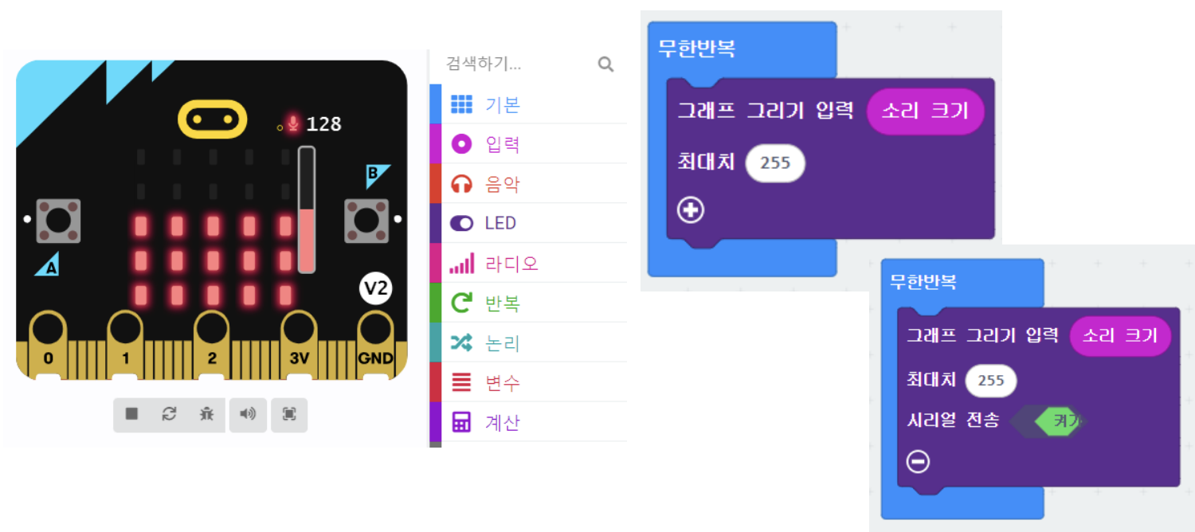
3) 사운드 입력_ 사운드 미터
: 인식한 소리의 크기(0-255)에 따라 LED 표시

Slide 10
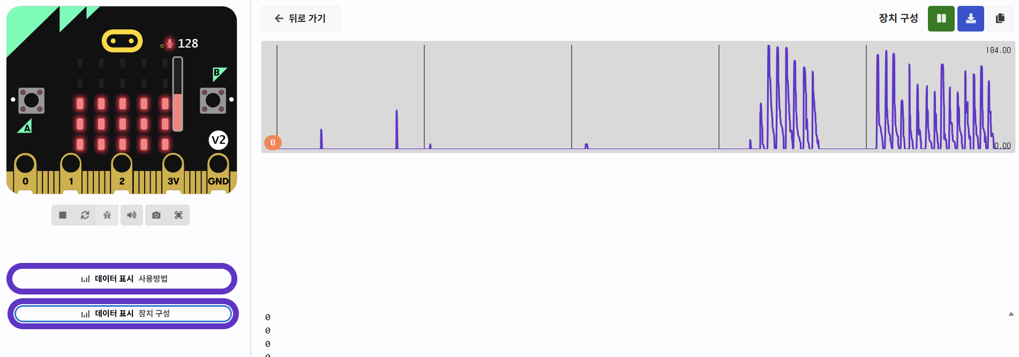
사운드 입력_ 사운드 미터

Slide 11
2
반응 속도 체크 게임

Slide 12
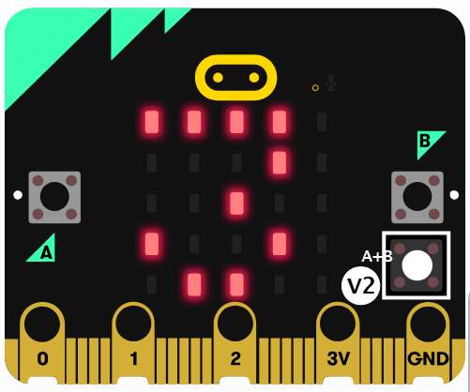
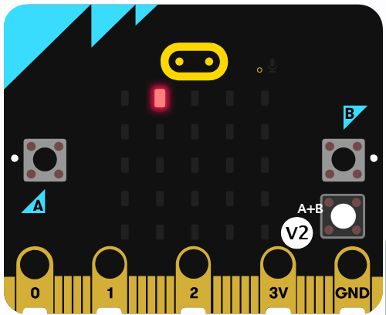
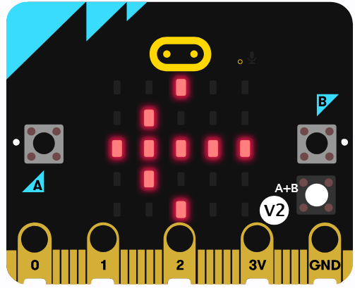
🚀 반응속도 체크 게임 🎮
1
2
3
A+B버튼을 누르면 3-2-1! 게임이 시작됩니다.
💡 LED 1개가 켜지면 가까운 A 또는 B 버튼을 눌러주세요.
누른 버튼 방향으로 ➡️ 화살표가 나타납니다.

Slide 13
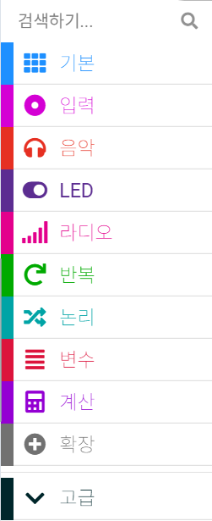
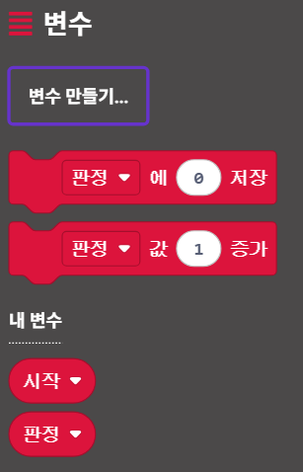
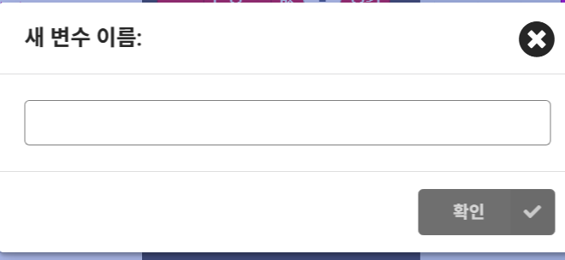
변수 만들기
[판정] 변수를 왜 만드는 걸까요?
더 이상 버튼 입력을 받지 않도록, 중복 처리의 오류를 막아줍니다!

Slide 14
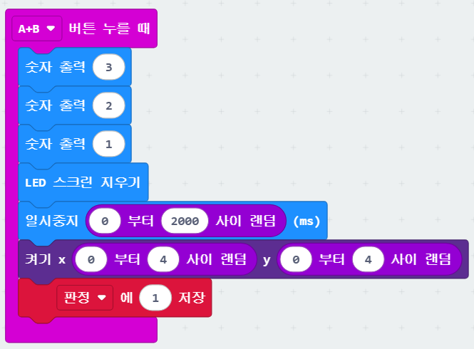
동작 코딩 (1)_A+B버튼
A+B버튼을 누를 때,
숫자 3,2,1 출력
0-2초 사이 랜덤 시간을 기다린 후,
랜덤LED 켜기
판정을 1로 바꿔서, A/B버튼이 동작할 수 있도록 해 줍니다.

Slide 15
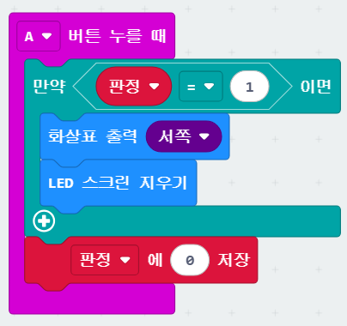
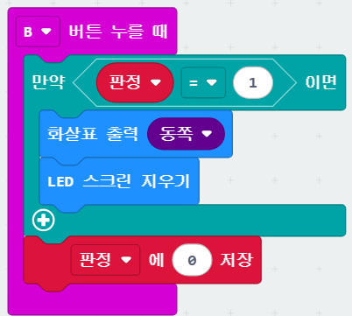
동작 코딩 (2)
A버튼을 누르면 서쪽 화살표
B버튼을 누르면 동쪽 화살표가 나타납니다.
판정을 0으로 바꿔서,
더 이상 A/B버튼이 동작되지 않도록 코딩해 줍니다.

Slide 16
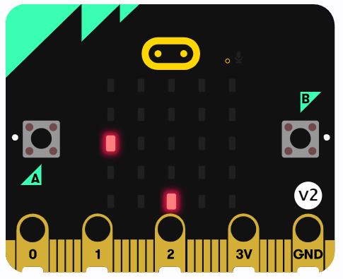
⭐떨어지는 별 받기 게임🎮
별은 상단 랜덤한 위치에서 생성되어 아래로 떨어집니다.
바구니는 게임 시작 시 하단 중앙에 위치합니다.
A 버튼 → 왼쪽으로 1칸 이동B 버튼 → 오른쪽으로 1칸 이동
별을 3개 이상 놓치면 게임이 종료됩니다. (게임이 종료되면 받은 별의 개수(Score)가 표시)

Slide 17
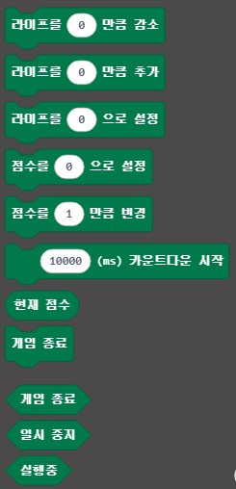

먼저 알고 가기!
게임 카테고리에는 점수, 목숨, 게임종료..처럼 게임에 공통으로 필요한 기능을 미리 만들어두었어요!
우리가 변수를 직접 만들고 조건문을 짤 필요 없이, 블록만 가져다 놓으면 자동으로 작동해서 편리합니다. ☺ 오늘은 이 게임 카테고리의 블록을 사용해 봅시다!

Slide 18

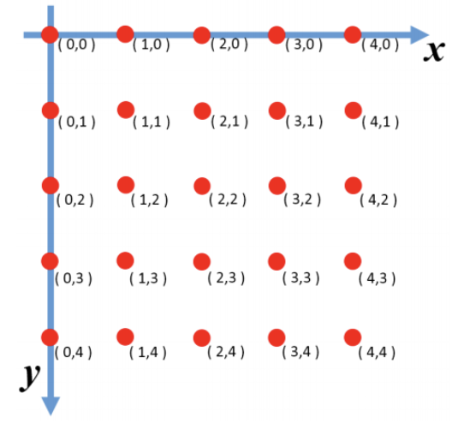
변수 만들기/LED 알아보기
**마이크로 비트 LED 좌표
떨어지는 별과, 아래쪽에서 별을 받을 바구니를 나타내는 변수를 만들어 봅니다.
Q. 별의 시작 좌표는?
Q. 별이 아래로 떨어지려면 X,Y 중 어느 좌표를 바꿔야 할까요?
Q. 바구니는 좌우로 움직이려면 X,Y 중 어느 좌표를 조정해야할 까요?

Slide 19
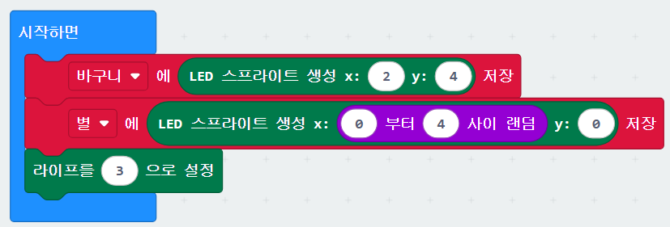
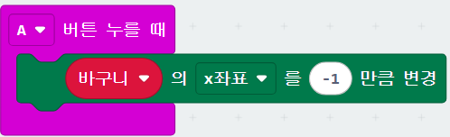
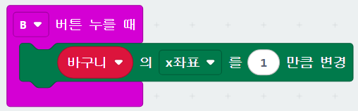
코딩_ 시작세팅/바구니 위치 변경
아래쪽 중앙에서 시작
나타는 곳이 랜덤
위쪽
3개 이상 받지못하면 Game Over
좌우로 움직이게

Slide 20
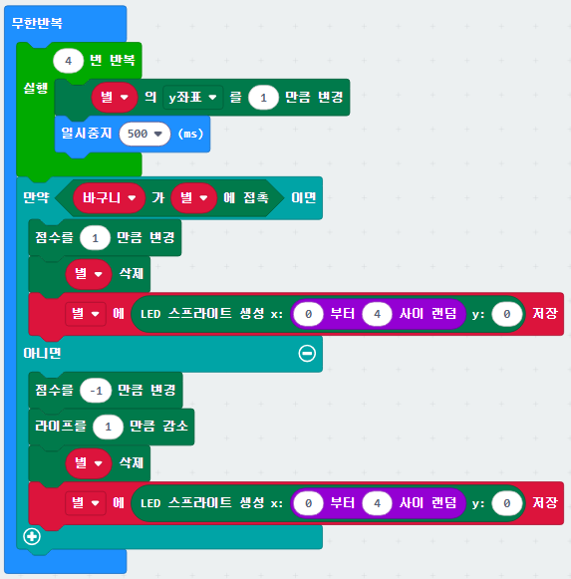
LED 가장 아래쪽으로 가려면 4번
코딩_떨어지는 별/바구니
숫자를 줄이면 한칸씩 내려오는 속도가 짧아져서 빠르게 내려옴
닿은 별은 점수를 올리고 삭제
다시 새로운 별 등장
받지 못하면, 점수-1 라이프-1
라이프가 =0 이 되면 자동으로 게임이 종료됩니다.

